Slide 1
MATLAB/Simulinkによる RADAR計測システムの開発
A02. 令和元年度 電気情報工学科 卒業研究発表会
Development on RADAR measurement system
using MATLAB/Simulink
5E 20 佐藤凌雅
Ryoga Sato
(Akita Lab.)

Slide 2
背景・目的
＜背景＞
自動車の自動運転に向けたセンシング技術の開発が盛んに行われている．現在，多くの自動運転試験車両では車載カメラやLiDARによるセンシングが主流であるが，この2つは霧や光などの影響を受けやすい．
ミリ波レーダーは天候に左右されにくいため，カメラやLiDARにない優位性が確立できる
＜目的＞
RADARを使った開発の中で，MATLABによるモデルベース開発を用いることで開発の効率の向上を図る
今回は基本的なRADARの動作を確認するため，「RADARによる物体の検知」および「複数の物体の検知」を行う
2

Slide 3
RADAR
表1にLiDARとカメラとの特徴比較を示す
表1 自動運転車に用いられるセンサの比較
 | RADAR | LiDAR | カメラ
3D分解能 | △ | ○ | ◎
高精度測距 | ○ | ○ | △
降雨 | ○ | △ | ×
濃霧 | ○ | × | ×
降雪 | ○ | × | ×
夜間 | ○ | ○ | ×
照度変化 | ○ | ○ | ×
◎：非常に得意
○：得意
△：不得意
×：ほぼ不可能
出典：梶原昭博（2019）「ミリ波レーダ技術と設計」科学情報出版 p.90
→ RADARは天候に左右されにくい
3

Slide 4
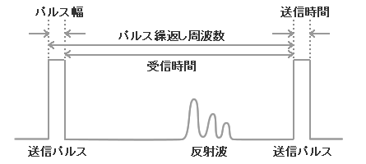
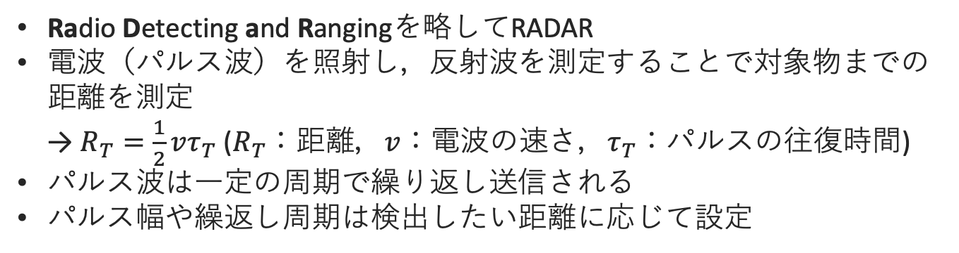
RADAR
Radio Detecting and Rangingを略してRADAR
電波（パルス波）を照射し，反射波を測定することで対象物までの距離を測定
→ $R_{T}=\frac{1}{2}vτ_{T}$($R_{T}：$距離，$v$：電波の速さ，$τ_{T}：$パルスの往復時間)
パルス波は一定の周期で繰り返し送信される
パルス幅や繰返し周期は検出したい距離に応じて設定
図1 パルス波
4

Slide 5
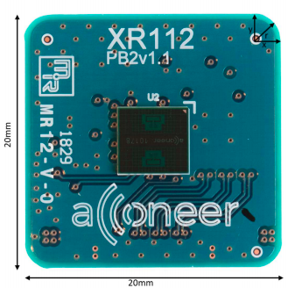
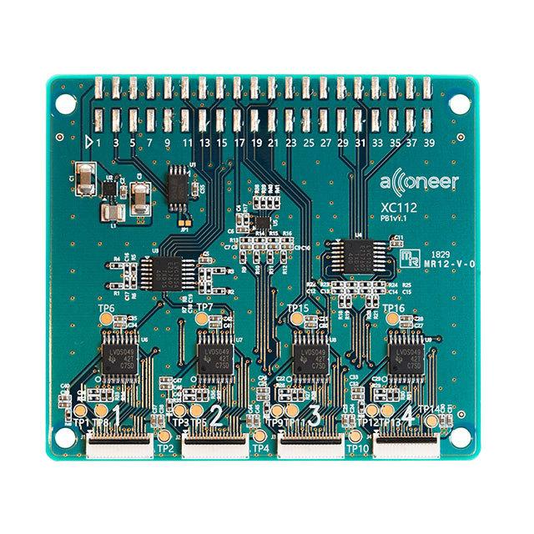
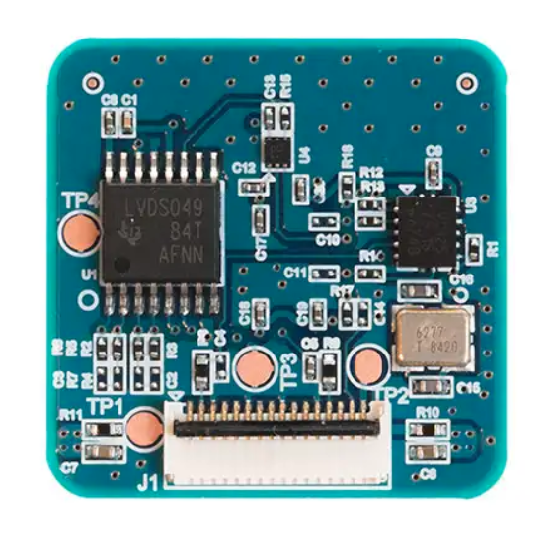
測定
＜内容＞
RADARによる物体の検知
複数の物体の検知
＜使用機器＞
RADAR：XR112（Acconeer製）
コネクタボード：XC112（Acconeer製）
制御用シングルボードコンピュータ：Raspberry Pi 3 Model B
RADAR
Raspberry Pi 3 Model B
XC112
XR112
図2 XR112
図3 機器接続図
5

Slide 6
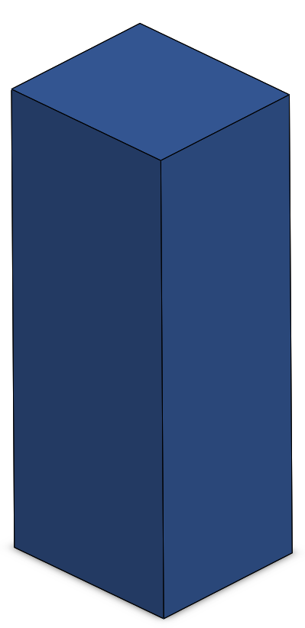
測定
RADARの測定範囲に１つおよび２つの紙製の物体を設置
測定プログラムを動作させ，距離に対する電波の反射強度を計測
0.215m
0.085m
0.075m
図4 測定対象物体
測定環境１
測定環境２
RADARからの距離が0.3mとなるように物体を1つ配置
RADARからの距離が0.2m,0.4mとなるように物体を2つ配置
Raspberry Pi 3 Model B
Raspberry Pi 3 Model B
0.4m
0.085m
0.3m
0.085m
0.2m
0.085m
0.075m
0.075m
RADAR
計測対象物
RADAR
0.075m
計測対象物
6
図5 上から見た測定環境１
図6 上から見た測定環境２

Slide 7
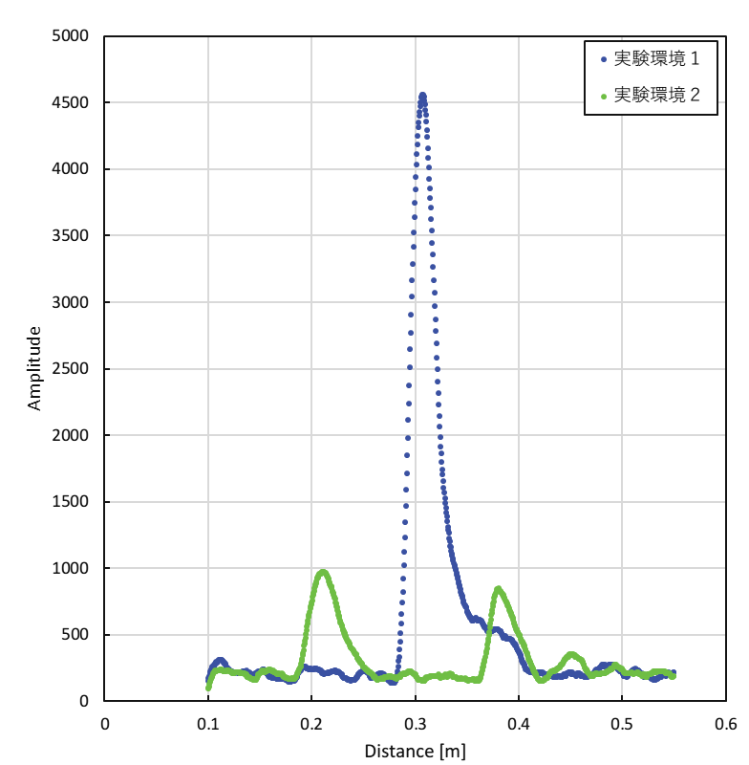
測定結果
物体が存在する位置に反射強度のピークが現れた
2つの物体がある場合にはピークが2か所に現れる
複数の物体が存在する場合，単一の物体の時よりも反射強度が低くなる
図7 測定結果
7

Slide 8
今後の課題
MATLABと連携しモデルベースでの開発システムの構築
RADARの複数台接続
波形をリアルタイムで表示する仕組みの開発
RADARが動きながら測定した際の波形への影響の観測
8

